Slide 1










BUENOS DÍAS
ORACIÓN DE LA MAÑANA
Jueves
17/ 9/ 2026

Slide 2







Comenzamos una nueva jornada.
En el Nombre del Padre,
del Hijo,
del Espíritu Santo.
Amén

Slide 3



“El reloj que marcaba otra hora”
En un instituto había un reloj viejo en el pasillo. Todos lo miraban para saber cuándo empezaba la clase, cuándo era el recreo, cuándo terminaba el día.
Un año, el centro eligió un lema: TRANSFORMA.
Decían que era la última pieza de un camino que habían comenzado antes: primero CUÍDATE , luego MÍRATE , y ahora TRANSFORMA.
Algunos alumnos lo entendían rápido. Otros no tanto.
Entre ellos estaba Fermín. Fermín llevaba años en el mismo equipo de fútbol del barrio. Entrenaba casi todos los días, llegaba temprano a los partidos, se quedaba el último en recoger los conos. Se sentía orgulloso de su esfuerzo.
Ese mismo año, llegó al equipo un chico nuevo, Benito. Apenas llevaba dos meses entrenando. A veces llegaba tarde, otras se le veía cansado. Pero en la final de uno de los torneos más importantes, Benito marcó el gol decisivo.
Al terminar, el entrenador llamó a todos. Entregó a cada uno una medalla igual. La misma para Fermín, que llevaba años allí, y para Benito, que había llegado “tarde”.
Fermín sintió un nudo en el estómago.
—No es justo —pensó—. Yo he estado más tiempo, he hecho más esfuerzo. ¿Por qué la misma medalla?

Slide 4
A la mañana siguiente, en la oración, el profesor leyó una parábola de Jesús: la de los obreros de la viña. Un dueño contrata a unos al amanecer, a otros a media mañana, a otros al mediodía, e incluso a otros al final del día. Al pagarles, a todos les da lo mismo.
Fermín escuchaba y se sentía identificado con los primeros obreros.
—Yo soy como ellos —pensaba—. Él trabajó más. ¿Por qué Dios trata igual a los que llegan tarde?
Pero entonces el profesor dijo algo que le hizo girar la cabeza:
—Esta parábola no va de salarios. Va de amor. Dios no nos ama por horas trabajadas. Nos ama porque somos suyos. Y cuando entendemos eso, algo se transforma dentro de nosotros.
Fermín cerró los ojos. Recordó el lema del año: TRANSFORMA.
Y por primera vez lo entendió así:
• CUÍDATE : Dios te cuida desde el primer momento. Te llama, te busca, te da un lugar en su viña.
• MÍRATE : Cuando te miras desde el amor de Dios, dejas de compararte. Ya no necesitas ser el primero para valer.
• TRANSFORMA : Ese amor que recibes gratis te transforma. Te hace capaz de alegrarte por el otro, de incluir al que llega tarde, de vivir sin envidia.

Slide 5
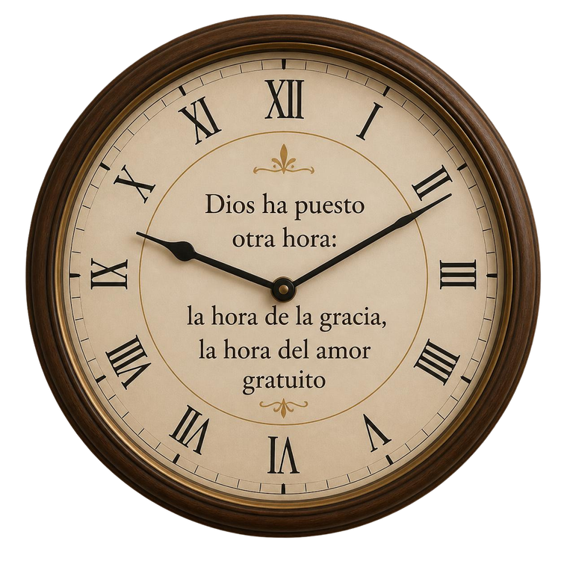
Al día siguiente, en el entrenamiento, Fermín se acercó a Benito.
—Buen gol el del otro día —le dijo, sonriendo—. Me alegro de que estés en el equipo.
Fermín no había cambiado de equipo. Ni de entrenador. Ni de medalla. Pero algo dentro de él sí había cambiado.
El reloj del pasillo seguía marcando las mismas horas, pero en su corazón, Dios había puesto otra hora: la hora de la gracia, la hora del amor gratuito, la hora de TRANSFORMA .

Slide 6



ORACIÓN
Señor, hoy te pedimos que nos ayudes a vivir este lema:
CUÍDATE, porque Tú nos cuidas siempre.
MÍRATE, porque en Ti vemos nuestro verdadero valor.
TRANSFORMA, porque solo tu amor puede cambiar nuestro corazón.
Amén.

Slide 7
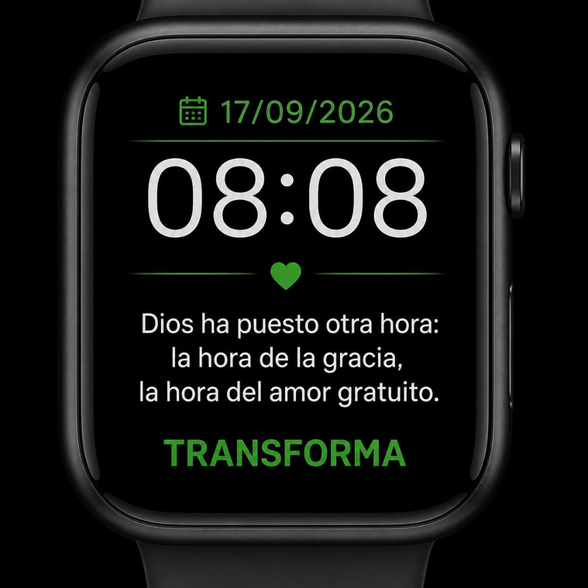
FELIZ
Jueves

